Slide 1
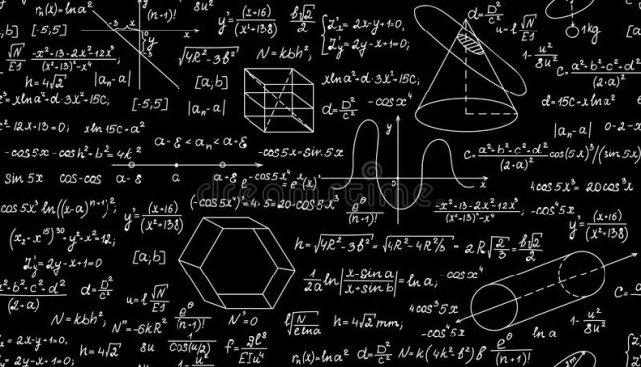
CHEKSIZ KAMAYUVCHI GEOMETRIK PROGRESIYA
SHOKIROV BEHRUZ

Slide 2

FORMULA
S= b1/(1-q) - cheksiz geometrik progressiyaning yig'indisi uchun formula, bu Yerda b1 progressiyaning birinchi hadi. q esa – progressiyaning maxraji
Ya'ni b2/b1=q

Slide 3

Cheksiz kamayib boruvchi geometrik progressiya-bu
Cheksiz kamayib boruvchi geometrik progressiya-bu |q| < 1 bo'lgan progressiya. Uning uchun cheksiz kamayib borayotgan geometrik progressiya a'zolarining yig'indisi tushunchasi sonning cheksiz ko'payishi bilan ko'rib chiqilayotgan progressiyaning birinchi a'zolarining yig'indisi cheksiz yaqinlashadigan raqam sifatida aniqlanadi.

Slide 4
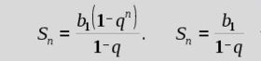
ASOSOIY SHARTI
Cheksiz kamayuvchi geometrik progresiyada modulda q ya'ni maxraj har doim 1 dan kichik bo'ladi ya'ni –1<q<1
n cheksiz bo'lgani uchun q^n juda kichik son chiqadi va u taqriban 0. Shunda 1-0=1 bo'ladi va b1*1=b1 bo'lgani uchun ushbu formula cheksiz kamayuvchi geometrik progressiya hadlari yeg'indisi formulasi bo'ladi

Slide 5
Masalan
Scheksiz = 8 = b1/1-q
S4 = 15/2 = b1(1-q^n)/1-q
B1 = ?
(progressiyaning barcha hadlari musbat)
15/2 = b1/1-q*(1-q^n)
15/2 = 8*(1-q^n)
15/16 = 1-q^n
q^n = 1/16
q= ½
Shunda b1 = 4

Slide 6
Masala
Scheksiz = 12
q = -½
b1-b2=?

Slide 7
Yechim
b1/1-q = 12
b1/1+½ = 12
b1 = 18
b2 = b1*q
b2 = -9
b1-b2 = 18-(-9) = 27

